Slide 1

Notes:
*NB for Sales:
SpringerLink: https://link.springer.com/
Springer for R&D: https://rd.springer.com/
Springer for health and hospitals: https://health.springer.com/

Slide 2
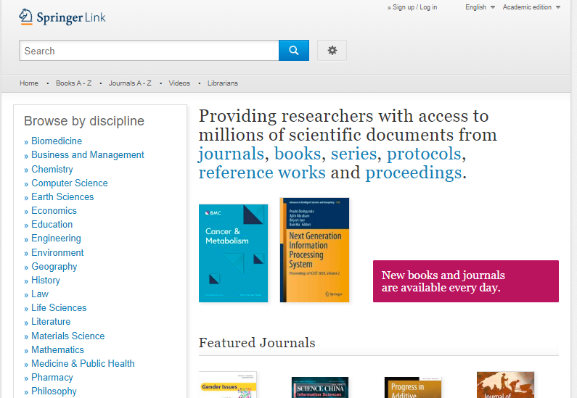
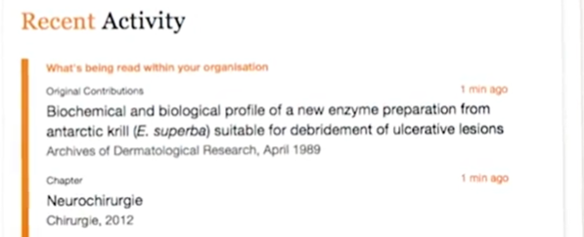
link.springer.com
超过一千万种科学资源可供探索，包括期刊、电子图书、会议论文和视频
使用英语或德语进行浏览
登录（Sign-in）
响应式搜索功能
按照学科浏览内容
精选内容
‘Recent Activity’展示用户在SpringerLink平台上访问的内容

Slide 3
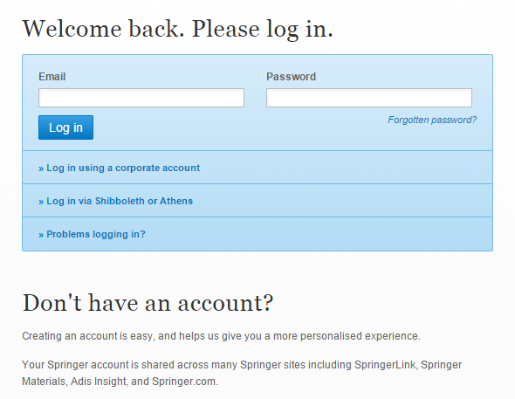
机构 / Athens登录
注册用户可直接登录
或使用corporate account登录
或选择Shibboleth or Athens进行机构访问

Slide 4
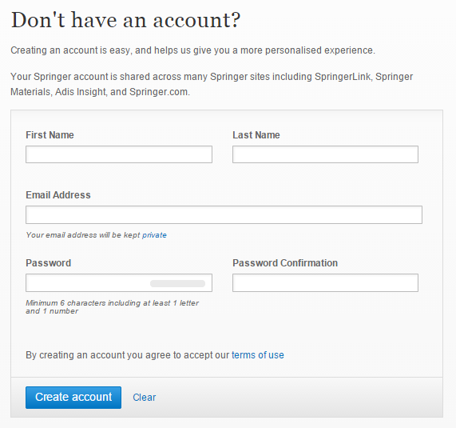
创建新账户
尚未在SpringerLink上注册的用户可以轻松地进行注册。帐户在springer.com上同样有效

Slide 5
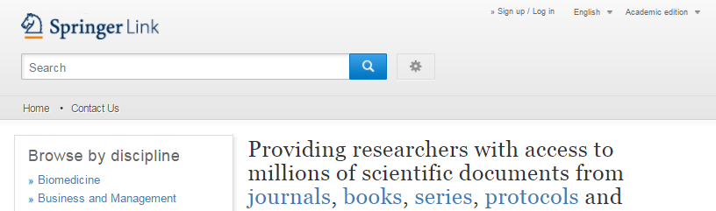
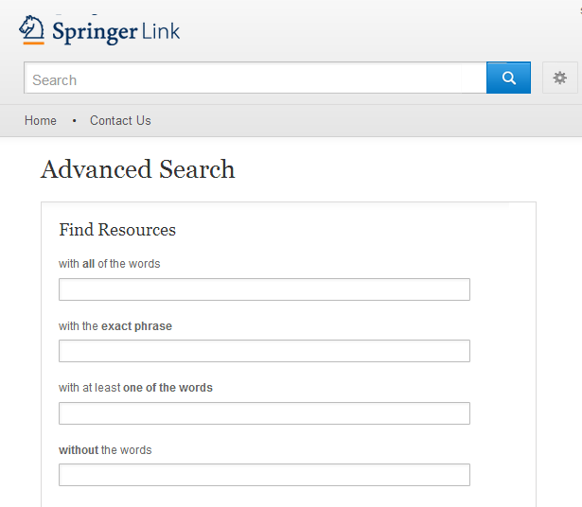
搜索功能
提供高级搜索选项和搜索帮助
大多数用户通过搜索功能获取内容。搜索框在所有页面可见
使用高级搜索选项进一步缩小搜索范围。您也可以限定在您机构的访问权限内进行搜索

Slide 6
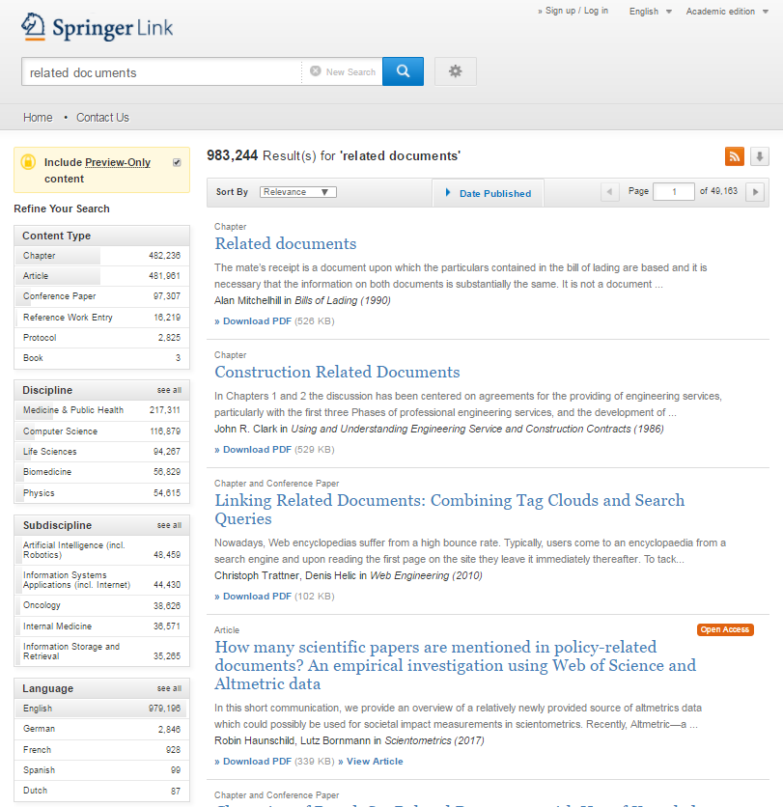
搜索结果页面
搜索结果列表位于页面的右侧，默认设置为显示SpringerLink平台上所有相关内容
如果您只想看到您有访问权限的内容，只需取消勾选搜索结果过滤选项上方的黄色方框

Slide 7
搜索结果页面
过滤选项
在页面左侧您可以找到预先设定的过滤选项以帮助您优化搜索结果
过滤选项包括：
内容类型
学科
子学科
语言

Slide 8
描述搜索特征
(1)
(2)
(3)
(4)
搜索结果页面结构
（1）内容类型
（2）内容标题
（3）内容作者
（4）发表场所
（5）PDF全文下载或浏览HTML (如有提供)
(5)

Slide 9
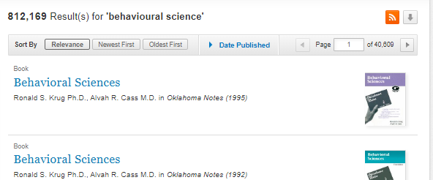
搜索排序
搜索排序选项有：
相关性
由新到旧
由旧到新
您也可以选择在特定的时间范围内进行搜索
RSS订阅源
点击橙色按钮，您可以订阅搜索结果页面的RSS订阅源
下载列表
在分页上方，您可以看到一个箭头，点击箭头可以将前1000个搜索结果下载为CSV文件

Slide 10
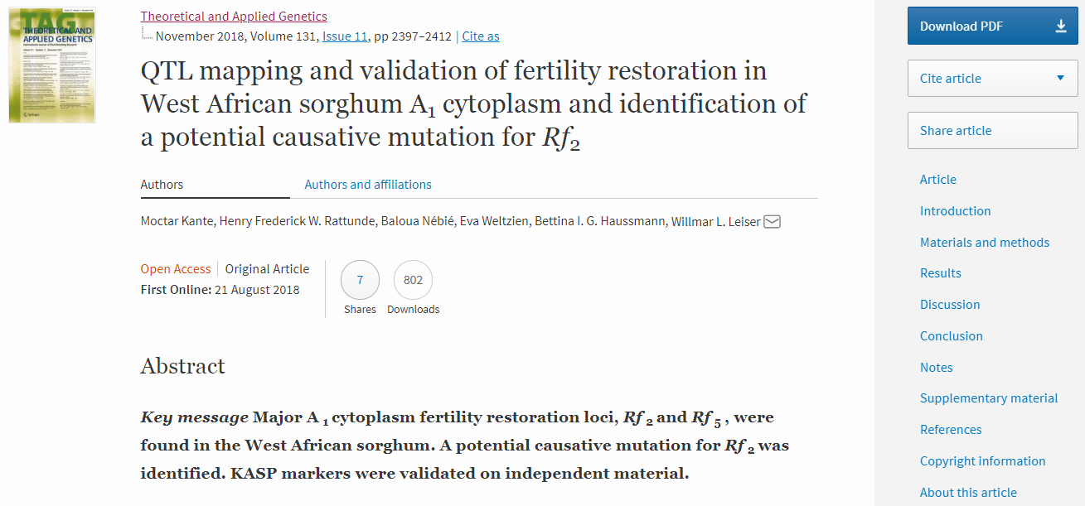
期刊文章 – 功能概览
（1）期刊封面
（2）期刊名称
（3）文章标题
（4）作者信息
（5）在线发表日期
（6）下载PDF文件
（7）引用该文章
（8）分享该文章
（9）文章导航链接
（10）下载和分享
(1)
(2)
(6)
(3)
(7)
(8)
(4)
(9)
(5)
(10)

Slide 11
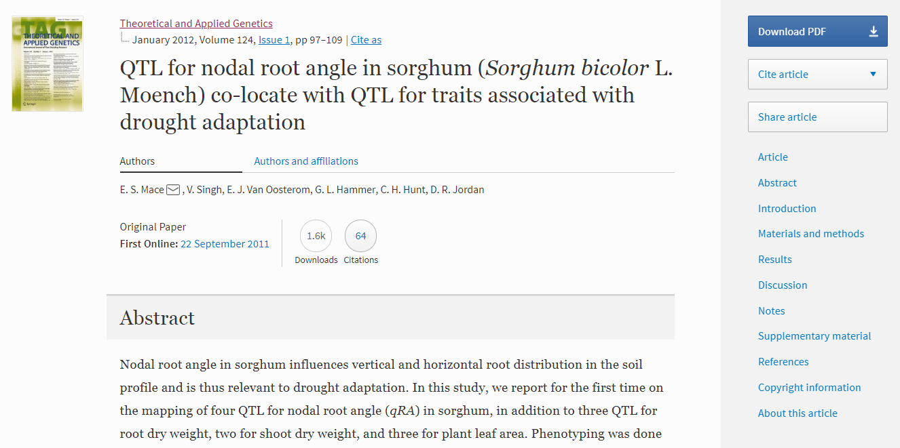

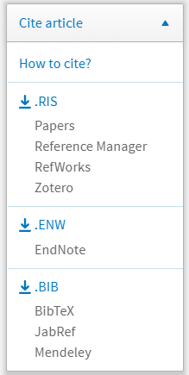
期刊文章 – 引用该文章
引用信息可以以不同的格式提供，包括：

Slide 12
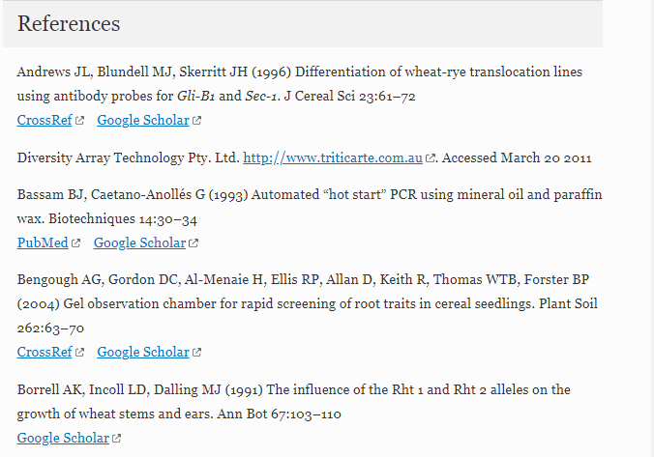
期刊文章 – 参考文献
作者引用的文献列表
通过CrossRef link，大多数参考文献被链接到原始出处

Slide 13
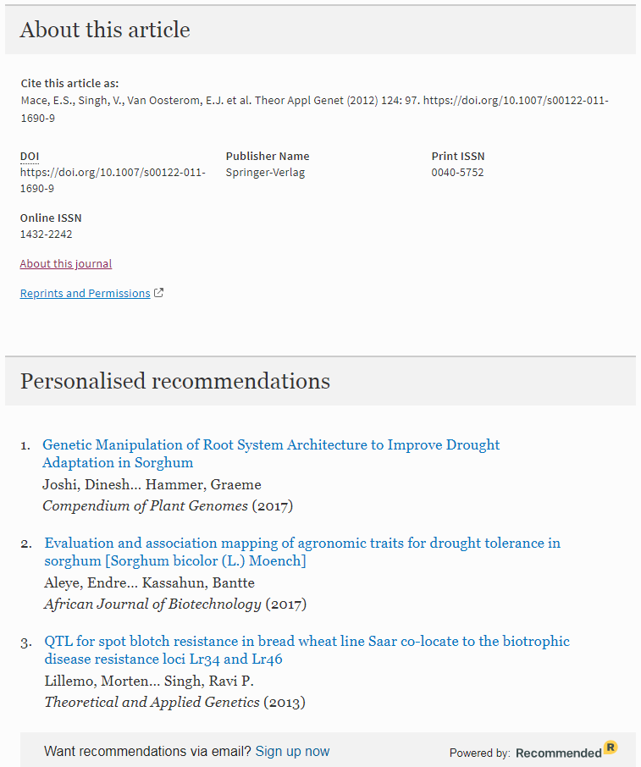
期刊文章 – 关于此文章
（1）导向此期刊更详细信息的链接
（2）导向版权与许可信息的链接
（3）个性化推荐
Notes:
NB: Personalized recommendations is across publishers - may be removed going forward.

Slide 14
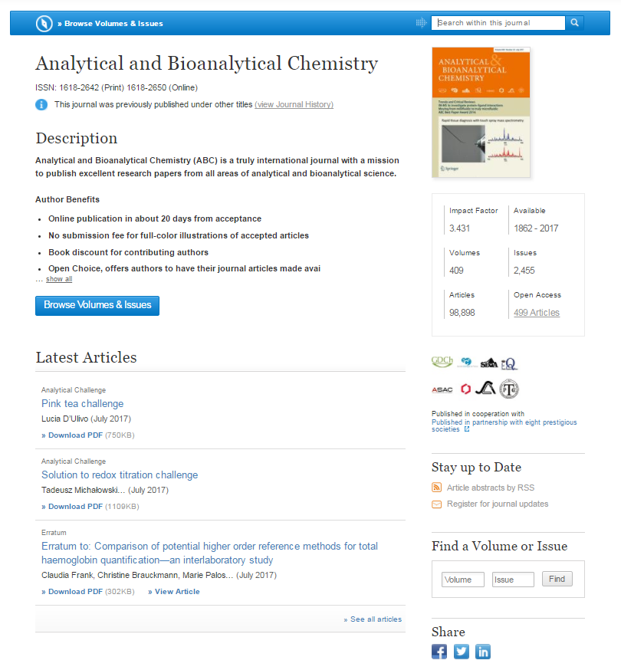
期刊主页
(2)
(1)
功能概览
（1）浏览卷&期
（2）在此期刊内搜索
（3）期刊名称
（4）期刊ISSN
（5）期刊描述
（6）最新文章列表
（7）期刊封面
（8）期刊计量指标和内容范围
（9）共同出版机构/学术团体合作伙伴
（10）更新提醒 & 更多信息
(3)
(7)
(4)
(5)
(8)
(6)
(9)
(10)

Slide 15
产品页面 – 期刊卷 & 期的导航
(1)
（1）在期刊主页，您可以点击位于页面顶端蓝色条框内的“All Volumes and Issues”链接
（2）您也可以点击蓝色的“Browse Volumes & Issues”按钮以获得同样的概览
（3）在“Latest Articles”的右侧，您可以找到一个灰色方框，帮助您找到具体的卷和期
(2)
(3)

Slide 16
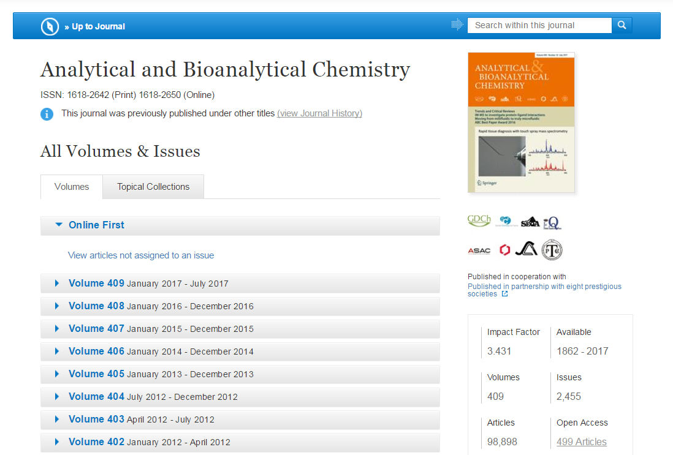
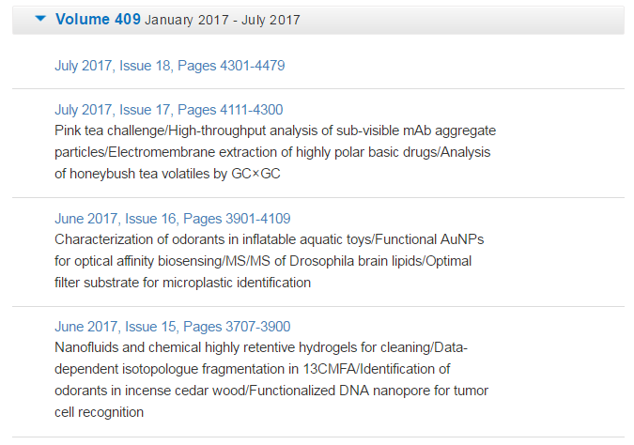
产品页面—所有期刊卷和期
（1）点击“Online First”标签，您可以看到最新发表、尚未分配期号的文章（并不适用于所有期刊）
（2）最新内容的链接显示在页面上方
（3）过往期刊的内容会被隐藏。点击灰色显示条，将显示该卷内容
(1)
(2)
(3)
Notes:
NB Topical collections*

Slide 17
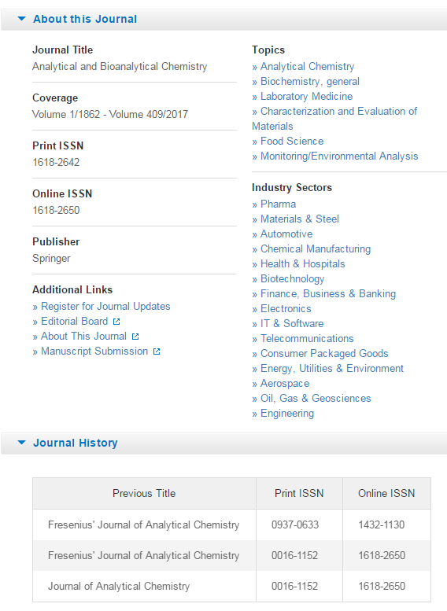
产品页面 – 关于此期刊
(1)
(3)
在期刊主页的底端，您可以找到详细的期刊信息，包括：
（1）书目信息
（2）Additional Links: Register for Journal Updates, Editorial Board, About This Journal, and Manuscript Submission
（3）Topics：导向该期刊涵盖主题的链接
（4）Industry Sectors：导向该期刊主题相关工业领域的链接
（5）Journal History：该期刊曾用名称的详细信息
(4)
(2)
(5)

Slide 18
可访问性
施普林格·自然致力于确保每个人都可以访问我们的网站，包括视力、听力、认知和运动障碍者。
我们一直努力改善网站的可访问性，以确保我们为所有用户提供同等的访问。
作为我们对可访问性承诺的一部分，我们确保我们的网站兼容：
流行的屏幕阅读器的最新版本
操作系统屏幕放大镜
语音识别软件
操作系统语音包
获取更多信息，请访问 springernature.com/gp/info/accessibility

